Slide 1
Temas
¿Qué son las estructuras de datos y los algoritmos?
Visión general de las estructuras de datos
Visión general de los algoritmos
Programación en Python
Programación orientada a objetos

Slide 2
Algoritmos
Los algoritmos son formas de implementar una operación utilizando una estructura de datos o un grupo de estructuras.
A veces, un mismo algoritmo puede aplicarse a múltiples estructuras de datos, y cada una de ellas necesita algunas variaciones en el algoritmo.
Por ejemplo, un algoritmo de búsqueda en profundidad se aplica a todas las estructuras de tipo árbol, y a las pilas y colas (si se considera una pila como un árbol con factor de ramificación 1).

Slide 3
Algoritmos cont.
Sin embargo, en la mayoría de los casos, los algoritmos están estrechamente vinculados a estructuras de datos específicas y no siempre pueden generalizarse fácilmente a otras.
Por ejemplo, la forma de insertar nuevos elementos o de buscar la presencia de un elemento es muy específica de cada estructura de datos.

Slide 4
Algoritmos importantes
Los algoritmos importantes son:
Insertar
Eliminar
Buscar
Recorrer (transversar)
Ordenar

Slide 5
Temas
¿Qué son las estructuras de datos y los algoritmos?
Visión general de las estructuras de datos
Visión general de los algoritmos
Programación en Python
Programación orientada a objetos

Slide 6
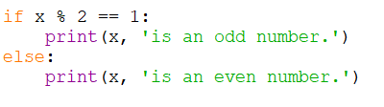
Python
Python es un lenguaje de programación que se creó en 1991.
Lenguaje de programación orientado a objetos.
Introdujo una sintaxis que hacía muy concisas y elegantes muchas operaciones comunes.
Ciertos espacios en blanco son significativos para el significado del programa.
Las expresiones anidadas utilizan sangría en lugar de un carácter visible para encerrar las expresiones que se evalúan condicionalmente.
Por ejemplo,

Slide 7
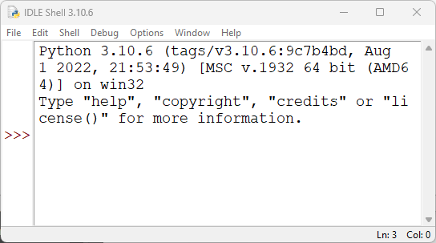
Intérprete de Python
Python es un lenguaje interpretado.
Un programa intérprete (por ejemplo, IDLE) ejecuta programas y expresiones/sentencias y comandos individuales.
Permite probar partes del código utilizando un intérprete interactivo.

Slide 8




Tipificación dinámica
Los tipos de datos de las variables se determinan en tiempo de ejecución, no se declaran en tiempo de compilación.
Python no requiere ninguna declaración explícita de variables.
La simple asignación de un valor a la variable crea la variable.
El valor y el tipo pueden modificarse.

Slide 9



Secuencias – Lista
El tipo de datos incorporado que "se parece" a un arreglo se llama lista.
Los elementos de las listas están tipados dinámicamente.
No tienen qué ser todos del mismo tipo.
No es necesario declarar el número máximo de elementos al crear una lista.
Las listas pueden crecer y decrecer en tiempo de ejecución.

Slide 10



Secuencias – Lista cont.
Las listas pueden indexarse para recuperar cualquier elemento en cualquier posición.
Las listas son mutables.

Slide 11
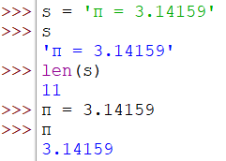





Secuencias – Cadena
Las cadenas pueden tratarse como listas o arreglos de caracteres.
Excepto que, a diferencia de las listas, las cadenas son inmutables.
En Python 3, las cadenas siempre contienen caracteres Unicode.
Puede haber varios bytes por carácter.
Los tipos de datos de secuencia pueden rebanarse para formar nuevas secuencias.
Los segmentos se especifican mediante un índice inicial y final separados por dos puntos (:).

Slide 12



Secuencias cont.
Los tipos de datos de secuencia pueden ser:
concatenado (+)
multiplicado (*)
buscado (in)

Slide 13
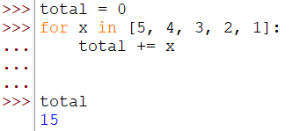
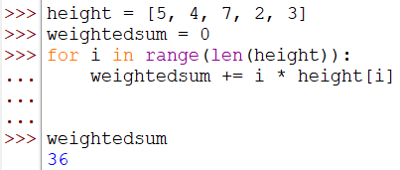
Bucle e iteración
A menudo se necesitan algoritmos que procesan cada uno de los elementos de una secuencia en orden.
Python tiene varias formas de iterar y enumerar secuencias.
La for variable in secuencia sintaxis es la construcción básica de bucles en Python.
En algunas circunstancias, tener una variable índice explícita es importante.
En esos casos, hay un par de maneras convenientes de realizar esta tarea. Por ejemplo:

Slide 14
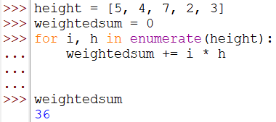
Bucle e iteración cont.
La función enumerate() toma una secuencia como entrada y produce una secuencia de pares.
El primer elemento de cada par es un índice, y el segundo es el valor correspondiente de su argumento de secuencia. Por ejemplo:
Las funciones range() y enumerate() en realidad crean objetos iterables, que son tipos de datos complejos que se utilizan en cada iteración del bucle para obtener el siguiente valor de la secuencia.

Slide 15


Asignación multivaluada
La lista de variables separadas por comas también puede utilizarse en sentencias de asignación para realizar asignaciones múltiples con un único operador de signo igual (=).
Esto tiene más sentido cuando todos los valores que se asignan están estrechamente relacionados, como las coordenadas de un vector.
Las secuencias a ambos lados del operador de asignación deben tener la misma longitud; de lo contrario, se da error.
Las secuencias pueden ser de diferentes tipos. Por ejemplo, una tupla a la izquierda y una lista a la derecha.

Slide 16


Asignación multivaluada cont.
Las asignaciones multivaluadas de Python se pueden utilizar para intercambiar o rotar valores.
El intérprete de Python evalúa todas las expresiones situadas a la derecha del signo igual, coloca los resultados en una tupla y, a continuación, realiza las asignaciones a las variables situadas a la izquierda de la tupla.
La tupla que contiene los resultados es algo así como una variable temporal oculta.

Slide 17
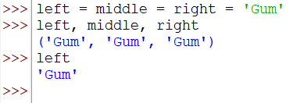
Asignación multivaluada cont.
La siguiente sentencia puede utilizarse para asignar el mismo valor a múltiples variables.

Slide 18

Importación de módulos
Para acceder a un módulo, hay que importarlo.
Una vez importado, se hace referencia a su contenido mediante el nombre del módulo, seguido de un punto y, a continuación, el nombre de una de sus funciones u otras definiciones.
Por ejemplo:
La sentencia import crea un espacio de nombres para todos los objetos que define.
Esto es importante para evitar conflictos entre una variable o función que definas y la del módulo.
En el ejemplo anterior, el valor de pi se almacena en el espacio de nombres math.
Si tienes una definición separada, digamos una aproximación como pi = 3.1, tu programa puede referirse a cada una sin confusión.

